Slide 1
Software Embarcado
Francisco Sant'Anna
Sala 6020-B
francisco@ime.uerj.br
http://github.com/fsantanna-uerj/SE

Slide 2
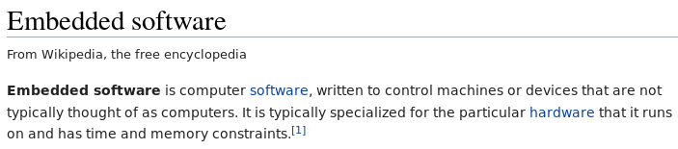

Slide 3
Conteúdo
Arduino
GPIO / Entrada e Saída
  Digital e Analógica (saída)
Sensores e Atuadores
Conversor analógico digital
Temporizadores
Comunicação Serial
  USART, I2C, SPI
Comunicação via Rádio
Tratamento de Interrupções

Slide 4
Conteúdo
É um curso prático de Software
Muita programação
Projetos

Slide 5
Segunda, M5M6
Quarta, M5M6
Sala 6023/2-F

Slide 6
Online
GitHub
  https://github.com/fsantanna-uerj/SE/
Grupo de e-mail
  https://groups.google.com/d/forum/se-uerj/

Slide 7

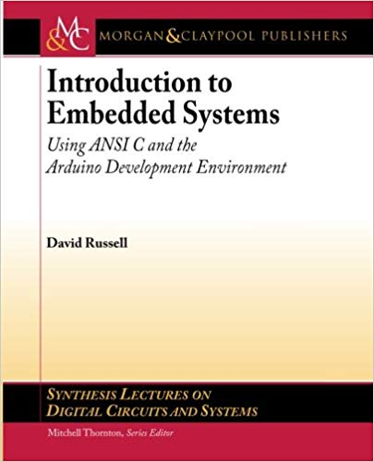
Bibliografia
C - Primer Plus
Introduction to Embedded Systems: Using ANSI C and the Arduino Development Environment
Vídeos/Curso do Robert Paz
  https://www.youtube.com/watch?v=9Q-3c0gQcok&list=PLifLftIJFUm-1iIAEPWvuSJTA50YKYD7J
Todos em inglês
  Mas não são essenciais

Slide 8
Aprovação
75% de presença
Tarefas
Projeto
Prova (?)

Slide 9
Tarefa-00
(até domingo 11/08)
Cadastrar-se no grupo da turma
  https://groups.google.com/d/forum/se-uerj/
Criar um repositório com o nome “SE” no GitHub
  https://github.com/
  Adicionar um arquivo README.md
    texto “pessoal” qualquer formatado em Markdown
    https://help.github.com/articles/basic-writing-and-formatting-syntax/
  Mandar um e-mail para o grupo com o link do seu repositório

Slide 10
Tarefa-01 - Pisca
(até domingo 18/08)
Piscar o LED a cada 1 segundo
Botão 1: Acelerar o pisca-pisca a cada pressionamento (somente ao soltar e não ao pressionar)
Botão 2: Desacelerar a cada pressionamento (somente ao soltar e não ao pressionar)
Botão 1+2 (em menos de 500ms): Parar

Slide 11
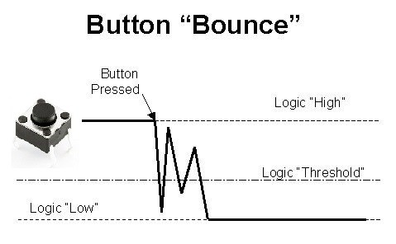
Tarefa-01 - Debouncing
(até domingo 18/08)
Debouncing

Slide 12
Tarefa-01 - FSM
(até domingo 25/08)
Desenhar uma máquina de estados finita (FSM) para modelar o problema
Modificar a implementação para refletir a modelagem

Slide 13
Tarefa-02 - Sensores e Atuadores
(Dom, 08/09)
Explorar os sensores e atuadores do Kit
Identificar cada um deles
  Utilidade (pra que serve)
  Circuito (como conectar)
  API (programa de teste)
Fazer uma aplicação qualquer usando todos eles
Desenhar e usar a modelagem de FSMs
Fazer uma apresentação de 5 minutos
  Dica: usar o Fritzing para os circuitos

Slide 14
Tarefa-04
(domingo XX/XX)
Apresentação Tarefas-02/03
  5-10 minutos
  O que a aplicação faz?
  Quais sensores e atuadores usa?
  Como cada sensor e atuador é conectado?
  Como cada sensor e atuador é programado?
  Ideia para o projeto final?

Slide 15
Tarefa-03 - Entrada Analógica
(Dom, 22/09)
Usar o conversor ou comparador analógico
[2020/1] duas entradas concorrentemente

Slide 16
Tarefa-04 - Temporizadores
(Dom, 29/09)
Usar um timer para contar o tempo na Tarefa 2
  Em modo Normal ou CTC (clear timer on compare)
  Verificar flags (OVF ou OCF)
Usar outro timer para uma das seguintes funções:
  Capturar o tempo de uma entrada
  Gerar uma forma de onda
Usar o prescaler
F_CPU guarda a frequência da CPU

Slide 17
Tarefa-05 - Pré-Projeto
(Qua, 09/10)
Pré-Projeto Escrito:
  projeto/README.md
  descrição
  componentes
    comunicação RF
  máquina de estados abstrata

Slide 18
Tarefa-06 - Mid-Projeto
(Seg, 11/11)
GitHub:
  projeto/README.md
  descrição
  componentes eletrônicos (com RF)
  máquina de estados abstrata
  código
Apresentação (5 minutos)
  o que é?
  o que foi feito?
  o que falta fazer?

Slide 19
Tarefa-07 - Mid-Projeto
(Qua, 04/12)
Apresentação (5 minutos)
  o que é?
  protótipo
  o que mudou / o que foi feito?
  o que falta fazer?

Slide 20
Tarefa-08 - Projeto
(Seg, 16/12)
Código fonte no github
Vídeo ~5min
  screencast, celular, etc.
  exibição

Slide 21
Tarefas
Tarefa-00: Dom, 11/08: Lista & GitHub
Tarefa-01: Dom, 18/08: Pisca
Tarefa-01: Dom, 25/08: Pisca - FSM
Tarefa-01: Dom, 01/09: Pisca - FSM - Portas
Tarefa-02: Seg, 09/09: Sensores e Atuadores
Tarefa-03: Dom, 22/09: Conv. ou Comp. Analógico
Tarefa-04: Dom, 29/09: Timers
Tarefa-05: Qua, 09/10: Pré-Projeto Escrito
Tarefa-06: Seg, 09/10: Mid-Projeto Apresentação

Slide 22
Tarefas
Tarefa-05: Qua, 09/10: Pré-Projeto Escrito
Tarefa-06: Seg, 09/10: Mid-Projeto Apresentação
Tarefa-07: Qua, 04/12: Mid-Projeto Apresentação
Tarefa-08: Qua, 16/12: Projeto Apresentação

Slide 23
Tarefas
Tarefa-05: Qua, 09/10: Pré-Projeto Escrito
Tarefa-07: Seg, xx/xx: Apresentação Projeto Parcial

Slide 24
Próximas Aulas
22/10 24/10
A A
29/10 31/10
V V
05/11 07/11
V V
12/11 14/11
A A

Slide 25
Mini Arduino
(07/05, 21/05, 22/05)
Projeto com sensores, atuadores, e cálculo pesado
  mini-arduino/PROJETO.md
    descrição
    componentes
    até 07/05
Implementação em C ou Céu
  até 21/05
Apresentações em 22/05

Slide 26
Mini Arduino
(07/05, 21/05, 22/05)
Entrada / Sensor
  Distância, Movimento, Controle IR, RTC, Acelerômetro, Teclado, Umidade, Temperatura, Luz, Botões
Saída / Atuador
  LEDs, LCD, Motor, Servo, Buzina
Entrada e Saída
  Módulo RF, Bluetooth, Tela touch, Kit carro
Links
  http://www.eletrogate.com/pd-218d8b-kit-big-jack.html
  http://www.eletrogate.com/pd-1c2f01-kit-chassi-2wd-robo-para-arduino.html
  http://excamera.com/sphinx/gameduino2/

Slide 27
Mini SDL
(13/06)
sprites
salto (vy)
aceleração (ax,ay)
objetos dinâmicos
colisão
???
~150 LoCs/Céu
Pode ser em C!

Slide 28
Mini SDL
(19/06)
Demonstrações
Subir um .zip ou .exe do jogo
  especificar se foi feito para Windows ou Linux
  deve conter todos os recursos (imagens, sons, etc)
  no caso de Céu, .zip pode ser uma pasta para compilar

Slide 29
Projeto Final
Mix SDL / Arduino
Sistema alternativo
  Elm, Om, Rx/*, Bacon.js, Sodium, etc.
Mix concorrência síncrona / assíncrona
  Path finding, Sockets, etc. (em Céu)
  Tratamento de interrupções (em C / Céu)
Reescrita de aplicação C/C++ para Céu
  pelo menos 1000 LoCs
Outras ideias (em qualquer sistema)

Slide 30
Projeto Final
(21/06, 05/07)
Código fonte no github
  Vídeo >=5min
    screencast, celular, etc.
Pré projeto (21/06)
  projeto.md
Apresentação (05/07)

Slide 31
Projeto Final
Individual
  Melhorias em um dos dois mini projetos
Dupla
  Mix entre os dois mini projetos
  Separação evidente entre tarefas
    especificar em projeto.md

Slide 32
Tarefa 3
(até domingo xx/xx)
Implementar “event_driven.c”
  Tratador para botões
  2 timers
Reimplementar os exemplos com orientação a eventos:
  Hello World: Input
  Tarefa 2

Slide 33
Tarefa-04
()
Mini-projeto do Jogo
  Criar pasta “mini-jogo/”
  Criar arquivo “mini-jogo/README.md”
    Descrição do jogo

Slide 34
Tarefa-06
()
Projeto final
  Criar pasta “projeto/”
    README.md
    projeto.pdf
      Slides da apresentação do projeto final
  Apresentação
    5 minutos para cada grupo
    “Vender” a ideia
    Descrição do projeto

Slide 35
Calendário
28/08, ??/??
  Sistemas Reativos
??/??, ??/??
  Arduino
??/??
  Modelos de Concorrência
??/??
  Exercícios e Tarefas
??/??, ??/??, ??/??
  Céu
??/??, ??/??, ??/??, ??/??
  Mini-Arduino
??/??
  Apresentações
??/??
  SDL
??/??, ??/??
  SDL / Céu
??/??, ??/??, ??/??
  Mini-SDL
??/??
  Apresentações
??/??, ??/??, ??/??, ??/??
  Projeto
??/??
  Apresentações

Slide 36
Calendário
10/04, 12/04
  Reativos
17/04, 19/04
  Arduino
24/04
  Modelos, Interrupções
22/03
  Modelos, Céu, Mini-Arduino
29/03
  Propostas Mini-Arduino
  Projeto Mini-Arduino em sala
05/04
  Projeto Mini-Arduino em sala
12/04
  Apresentações Mini-Arduino
  SDL: C, Céu
19/04
  Apresentações Mini-Arduino
  Céu dinâmico

